Slide 1
Hogyan lesz jövő-biztos az OTP Bank?
Miért szükségesek az open source technológiák?

Slide 2
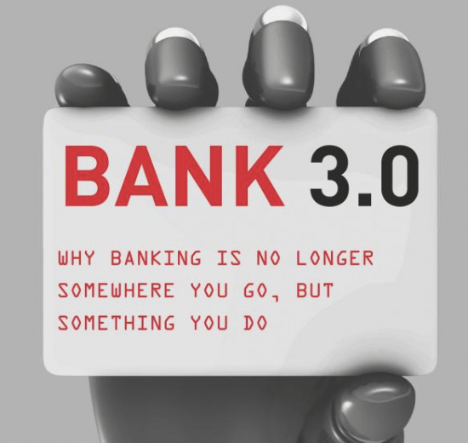
Mivel küzdenek a pénzügyi vállalatok?
Fintech cégek kannibalizálják a banki/biztosítói ügyfeleket és szolgáltatásokat – sikerrel.
Szabályozói lemaradás – nem csak itthon – a Felhő múlt évben került fel az amerikai törvényhozás listájára.
Soha nem látott diverzitás az ügyféligények között:
Fiók
Web
Tanácsadó
Mobil
Social média
Multi-channel megközelítés igényel az ügyfél
Az ügyfelek korszerű, egyszerű megoldást akarnak - azonnal.
Az organikus múlt béklyójából nehéz szabadulni.
Kvázi digitális termékek már nem elegendőek.
És a listának nincsen vége…

Slide 3
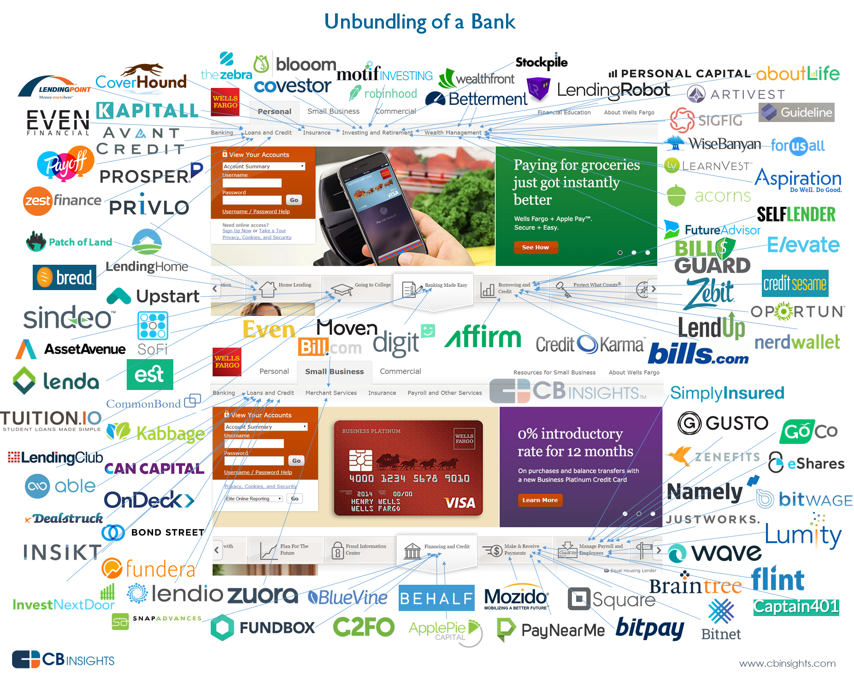
Lavina

Slide 4
Mi a cél az OTP Bank rendszereivel?
Rendszerek hibázhatnak, de a felhasználó nem tudhat róla
Kivételes hibatűrés
Másodpercenkénti extrém tranzakciószámot kezel
Leállás mentes működés
Automatikusan skálázódik
Könnyen üzemeltethető

Slide 5
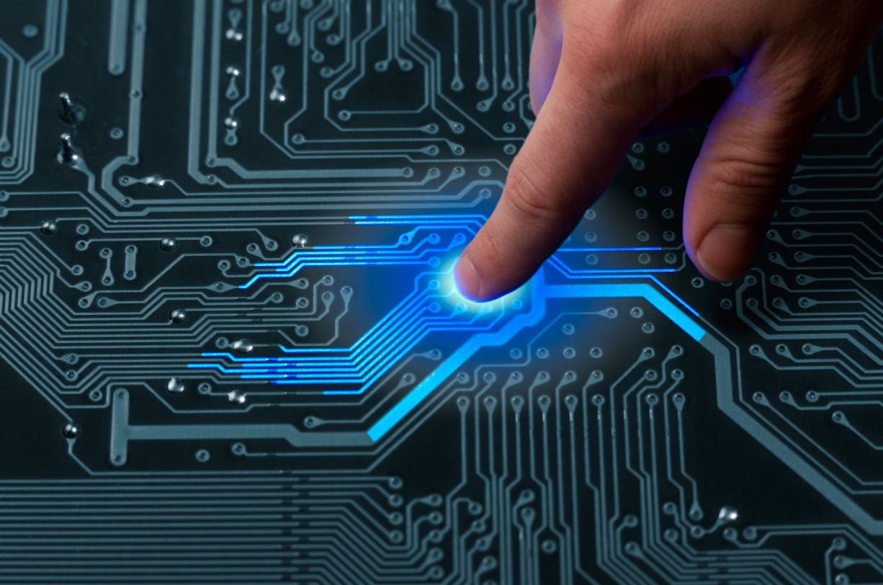
Mit várunk a hardvertől új megközelítésben?
Feladat független
Sztenderd commodity eszközöket használunk (Amazon, Facebook, Google).
Kerüljük az egy nagy doboz alapelvet (nem skálázódik, drága).
Automatizált módon használható
az üzemeltetés során = elromlik
-- > régi kihúz -- > új gép betol
Rugalmasan skálázható
teljesítménysűrűséget biztosít

Slide 6
Mit várunk a szoftvertől?
Újra kell gondolni a jelenlegi szoftvereket: performancia és TCO szempontból.
Enterprise open source megoldásokat átvenni nemzetközi benchmarkok alapján.
Könnyen, lehetőleg automatikusan skálázódó szoftvereket használunk.
Hibatűrő, önjavító szoftvereket vezetünk be.
Egyszerűen üzemeltethető rendszerek.
Olyan szoftvereket használunk,
amelyek node-ok száma és az igénybe vétel
időtartama alapján liszenszelődnek.
A bevált megoldásokat hasznosítjuk újra,
amelyeket már sikeresen bevezettünk.

Slide 7
Hibatűrő, skálázható architektúra
Clients
Service Group
Load balancer
Load balancer
Scale out
Umbrella (Cowboy)
Umbrella (Cowboy)
Umbrella (Cowboy)
Service Group
Service Group
Load balancer
Load balancer
Load balancer
Load balancer
Umbrella (Cowboy)
Umbrella (Cowboy)
Umbrella (Cowboy)
Umbrella (Cowboy)
Umbrella (Cowboy)
Umbrella (Cowboy)

Slide 8
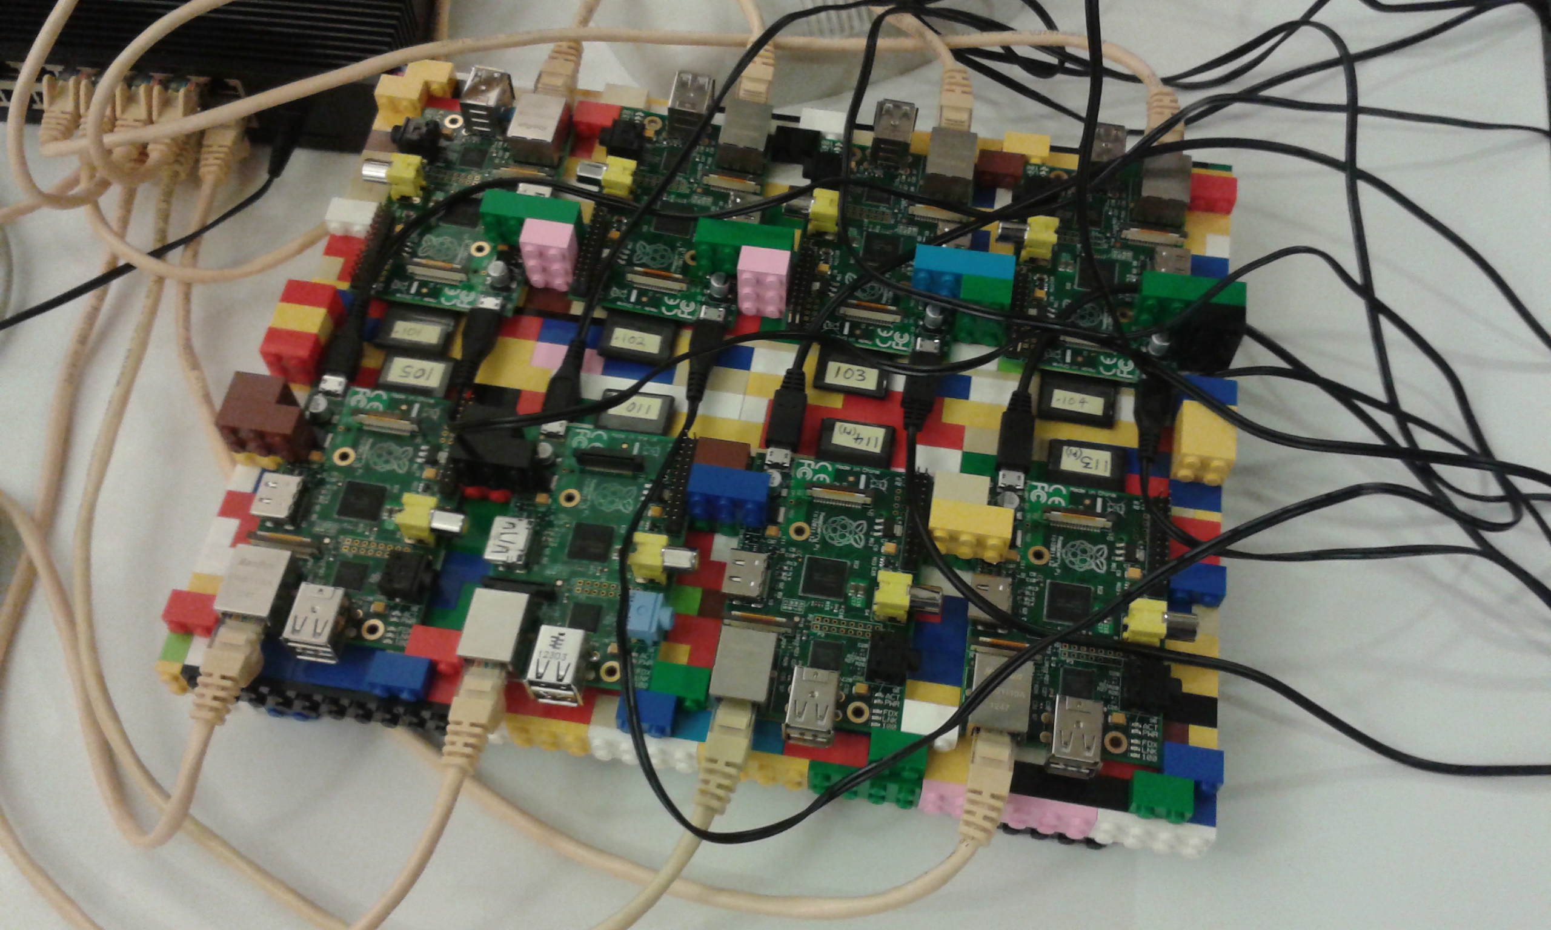
Mi lehet ez?

Slide 9
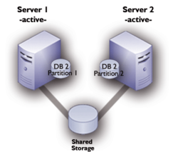
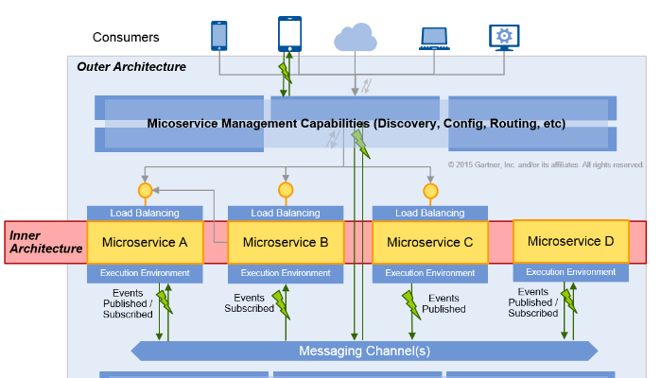
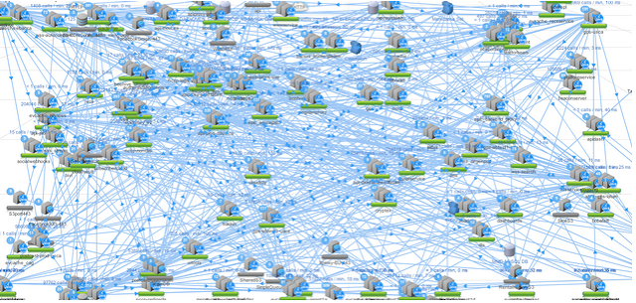
Milyen egy elosztott rendszer?

Slide 10
Hibatűrő, skálázható adatbázis
Clients
APPLICATION LAYER
OS/VM/OPENSTACK
CURRENT OR COMMODITY HARDWARE

Slide 11
Mit ne lehetne megoldani egy kalapáccsal?

Slide 12
Be mered engedni a káosz majmot az éles rendszeredbe?

Slide 13
Konzorcium Tagság

Slide 14
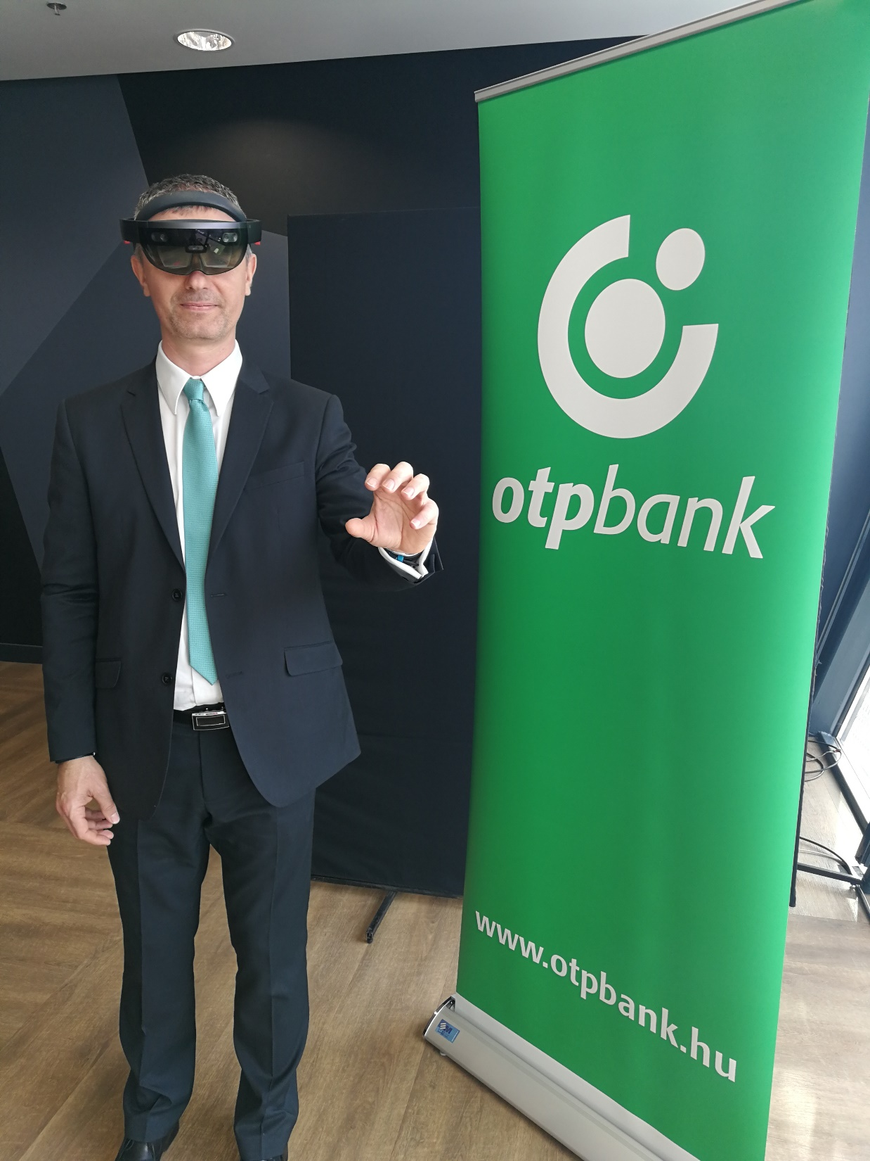
Holo banking globális bejelentése: Microsoft – future decoded 2018.

Slide 16
Együtt építjük a jövő pénzügyi szolgáltatóját

